Slide 1
IS Control and Audit
General Principles

Slide 2
Review
Mengapa implementasi IT dalam organisasi perlu dikontrol dan diaudit?
Apa dampak audit SI dalam organisasi?

Slide 3
Definisi Kendali (Control)
A Control is
a system that prevents, detects, or corects unlawful events.
  A system : komponen-komponen yang saling berkaitan untuk mencapai tujuan bersama
  Evaluasi terhadap kontrol harus mempertimbangkan keterkaitannya dari perspektif sistem (= IS / organization perspective)
  Focus on unlawful events (=kejadian tdk sah/tdk benar).
    Unlawful events : unauthorized, inaccurate, incomplete, redundant, ineffective, or inefficient input enters the system
  Controls are used to prevent, detect, or correct unlawful events.
    Untuk mengurangi kerugian yang mungkin terjadi karena kemunculan unlawful events dalam sistem.

Slide 4
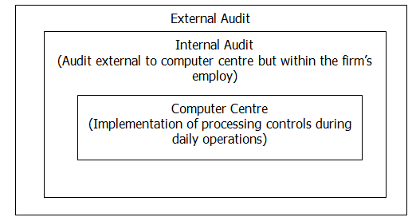
Lapisan Kendali

Slide 5
Contoh Kendali Internal Proses Produksi
Feedback
Feedback
Signals
Production
Signals
Manager
Control
Control
Signals
Signals
Raw
Production
Product
Materials
internal
external
ENVIRONMENT:
Supplier

Slide 6
Contoh
  Kendali Pencegahan (Preventive control)
    Instruksi ditempatkan pada dokumen dasar (sumber) untuk mencegah kemungkinan petugas salah dalam mengisi dokumen (out incorrectly).
  Kendali Detektif (Detective control)
    Program dapat mengidentifikasi kesalahan pemasukan data ke dalam sistem melalui terminal (alat masukan).
  Kendali Koreksi (Corrective control)
    Program menggunakan kode khusus yang memungkinkan sistem dapat mengkoreksi kesalahan data akibat gangguan (noise) komunikasi.

Slide 7
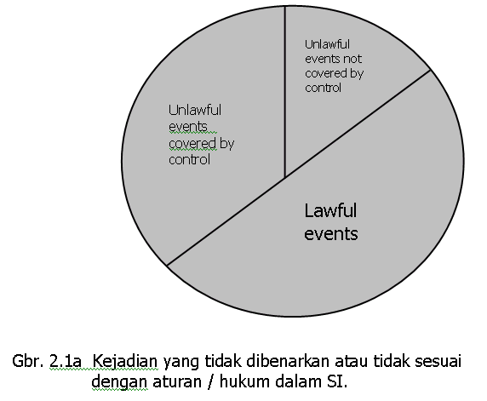

Slide 8
Dealing with Complexity
Subsystem factoring
  Tujuan membagi-bagi sistem menjadi subsistem adalah untuk memahami sistem dengan lebih mudah sehingga mudah pula mengevaluasinya.
Assessing subsystem reliability
  Penilaian dilakukan dari level terendah dan bergerak naik sampai level tertinggi.
  Identifikasi fungsi-fungsi utama, kejadian-kejadian, dan transaksi-transaksi dalam subsistem untuk menentukan controls yang diperlukan.

Slide 9
Subsystems
System
Subsistem
Subsistem
Subsistem
Subsistem
Susbsistem
Level 0
Level 1
Level 2
Subsistem

Slide 10
Contoh Subsystem
Management subsystem
Top management
IS management
System development management
Programming management
Data administration
QA management
Security administration
Operation management
Application subsystem
Boundary
Input
Communication
Processing
Database
Output

Slide 11
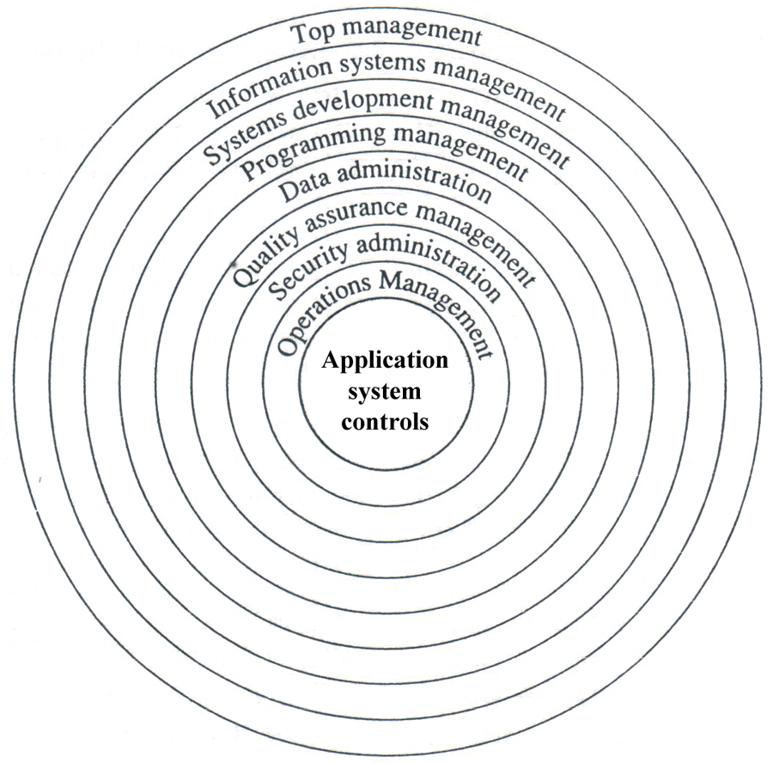
Kerangka Kendali Manajemen
Mengendalikan peran top management dalam perencanaan, organisasi, kepemimpinan, dan pengendalian fungsi SI
Menyediakan perspektif dari berbagai model proses pengembangan SI yang dapat digunakan sebagai dasar pengumpulan dan evaluasi bukti
Tentang fase-fase utama dalam siklus hidup program dan kontrol-kontrol penting yang harus diuji dalam setiap fase
Tentang peran administrator data dan basis data serta kontrol yang harus diuji dalam fungsi-fungsi yang dilakukannya
Tentang fungsi-fungsi utama yang dilakukan oleh administrator keamanan untuk mengidentifikasi ancaman terhadap fungsi SI serta untuk merancang, implementasi, operasi dan merawat kontrol yang mengurangi kerugian yang mungkin ditimbulkannya
Tentang fungsi-fungsi utama yang harus dilakukan oleh manajemen penjaminan kualitas untuk memastikan bahwa pengembangan, implementasi, operasi dan pemeliharaan SI sesuai dengan standar kualitas
Tentang fungsi utama yang dilakukan oleh manajemen operasi untuk memastikan operasi harian dari fungsi SI terkendali dengan baik

Slide 12
Kerangka Kendali Aplikasi
Sub-sistem Aplikasi | Penjelasan
Pembatasan (Boundary) | Berupa komponen yang menetapkan hubungan (pembatasan) antara user dan sistem.
Input | Berupa komponen yang menangkap (capture), menyiapkan, dan memasukan perintah dan data kedalam sistem.
Communication | Berupa komponen yang mengirimkan data antar sub-sistem dan sistem.
Processing | Berupa komponen yang melaksanakan (memproses) pengambilan keputusan, perhitungan, klasifikasi, pemesanan, peringkasan data dalam sistem.
Database | Berupa komponen yang mendefinisikan, menambah, mengakses,memodifikasi, dan menghapus data dalam sistem.
Output | Berupa komponen yang mengambil dan mempresentasikan data untuk user dari sistem.

Slide 13
Tujuan Pengendalian Internal
Memeriksa ketelitian dan kebenaran data yang akan menghasilkan laporan-laporan yang dapat diandalkan
Efektivitas dan efisiensi dalam operasi, yaitu efektif dalam mencapai tujuan organisasi secara keseluruhan dan efisien dalam pemakaian sumberdaya yang tersedia
Membantu agar tidak terjadi penyimpangan terhadap hukum dan peraturan yang berlaku
Mengamankan aset milik organisasi atau perusahaan termasuk data yang tersedia.

Slide 14

Tugas Auditor
Hello,
I’m Auditor
Auditor internal dan/atau eksternal
Memahami kendali-kendali
internal organisasi (atau
sistem informasi), sehingga
paham bukti2 apa yg harusnya
dikumpulkan, dan bagaimana
mengevaluasi bukti2 tsb.
Kemudian, auditor akan memberikan
rekomendasi kepada organisasi.

Slide 15
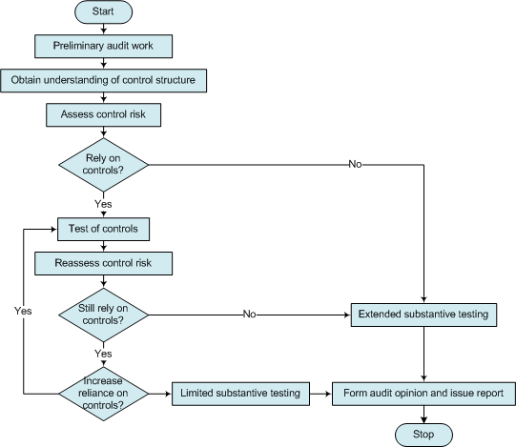
Major Steps in an IS Audit

Slide 16
Major Steps in an Audit
Planning the audit: auditor menetapkan pemahaman kendali internal yang digunakan dlm organisasi
Test of controls: auditor menguji kendali untuk mengevaluasi efektivitas operasi
Test of transactions: auditor menguji transaksi untuk menentukan dimana kerugian material terjadi (atau mungkin terjadi), kemudian mengevaluasinya
Test of balance or overall result: auditor mencari bukti untuk menilai kerugian yang terjadi atau mungkin terjadi
Completion of the audit: auditor memberi pendapat tentang perbaikan yang mungkin dilakukan berdasarkan bukti yang diperoleh.

Slide 17
Auditing around or through computer?
Auditor dapat melakukan audit around computer, jika:
  Sistemnya sederhana dan batch-oriented
  Sistem aplikasi menggunakan paket umum sesuai platform
  Sistem menekankan peran perlindungan aset, pengelolaan integritas data, serta pencapaian tujuan efektivitas dan efisiensi pada pengguna, bukan komputer
Auditor dapat melakukan audit through computer, jika:
  Inherent risk yang berkaitan dengan aplikasi tinggi
  Input dan output aplikasi besar dan sulit diukur validitasnya
  Bagian penting dari kontrol internal sistem berada di aplikasi
  Proses logik dalam aplikasi cukup kompleks

Slide 18
Dua pendekatan pengendalian internal
Pendekatan statis
  Berdasarkan pembagian wewenang di dalam pengelolaan perusahaan atau entitas pada masa lalu yg bersifat sentralisasi.
  Jika kita telusuri bahwa intelektualitas berada pada pucuk pimpinan perusahaan. Semakin rendah posisi seseorang, maka semakin sedikit pengetahuannya ttg pencapaian tujuan perusahaan, artinya hanya sekedar menjalankan perintah atasannya.
Pendekatan dinamis
  Pengendalian internal sebagai sebuah proses
  Konsep ini terkait dg perkembangan metoda pengelolaan sumber daya manusia pada organisasi yg bersangkutan.
  Perubahan metoda pengelolaan tersebut adalah perubahan ke metoda pengelolaan manajemen melalui tujuan (management by objective) menggantikan manajemen melalui kekuasaan (management by drive).

Slide 19
Pendekatan Dinamis
Didorong oleh peningkatan kualitas SDM, spesialisasi dpt meningkatkan kinerja seseorang, kepuasan kerja dpt meningkatkan produktivitas, serta bahwa persaingan makin ketat, perlu keputusan yang cepat.
Konsep pengendalian internal juga mengalami perubahan dari konsep ketersediaan pengendalian internal beralih ke konsep proses pencapaian tujuan.
Dg konsep baru tersebut disadari bahwa intelektualitas tidak lagi terletak pada pucuk pimpinan, tetapi di lapisan bawah. Mereka yg dekat dengan konsumenlah yang paling mengerti kebutuhan pasar.
Pengorganisasian yg paling tepat adalah seperti orkes simponi (pekerja sebagai ujung tombak dengan spesialisasi masing-masing, manajer sebagai konduktor)
Notes:
Organisasi ini sepenuhnya akan digerakan oleh dinamika para pekerja (ujung tombak) sesuai spesialisai masing-masing.
Untuk menjaga kekompakan agar terjadi irama yg serasi dibutuhkan seorang manajer yg berfungsi sbg konduktor.
Manajer tersebut tdk lg hrs memiliki pengetahuan teknis seperti yg dimiliki pemain orkesnya, tetapi yg diperlukan hanya seorang yg mampu mengatur tempo dan menguasai tingkatan nada

Slide 20
Pengaruh Komputer dalam Pengendalian
Perubahan dalam Pengumpulan fakta (Changes to Evidence Collection)
Perubahan dalam Evaluasi Fakta (Changes to Evidence Evaluation)

Slide 21
Terima Kasih ..

